Slide 1
UE 4 - Aikataulu
Vk 15 Suomen uskontotilanne ja sen muutokset & uskonnonvapaus kpl 1-3
Vk 16 Muinaisusko, katolisuus, Kustaa Vaasa ja puhdasoppisuus kpl 4-7 1. media-analyysi 16.4.
Vk 17 Herätysliikkeet, kirkko&kunnat 1800-luku, ev.lut.kirkko 1900-luku kpl 8-10
Vk 18 Uskonnottomuus kpl 18 Monivalintakoe 28.4. kpl 11-14
Vk 19 Juutalaiset, muslimit, hindulaisuus, buddhalaisuus Suomessa, kpl 15-17
Vk 20 Uskonto julkisessa elämässä, kansalaistoiminta ym. kpl 19-21
Vk 21 Koe Maanantaina 18.5.
Kesäloma!!!!

Slide 2
Tunnilla tänään
Viikon aikataulut & monivalintakoe muistutus
Kotitehtävän tarkistus
Aikajanalle 1800-luvusta
Kpl 10
Paritehtävä
Kpl 9 Kirkko kilpailutilanteessa
Sankarihaudat
Tauko

Slide 3
9. Kirkko kilpailutilanteessa
Ydinsisällöt

Slide 4
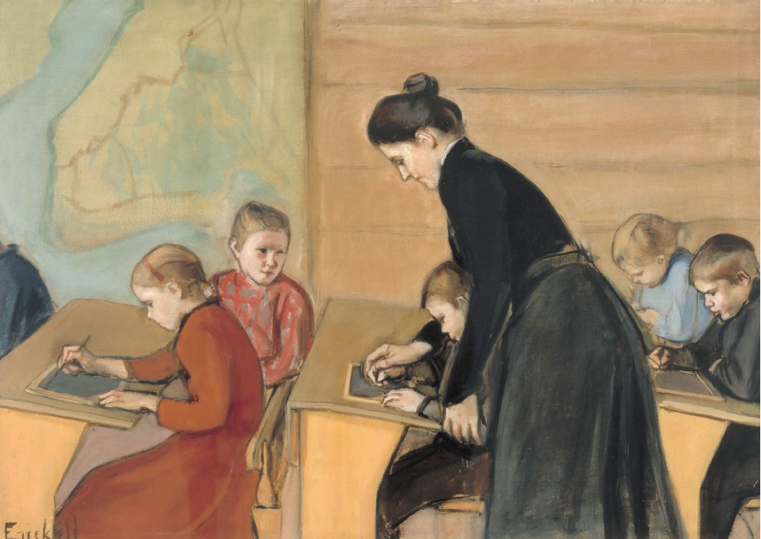
1800-luvun lakimuutosten vaikutukset kirkkoon
Kunta ja seurakunta erotettiin toisistaan.
Opetustoimi, sairaanhoito ja köyhäinhoito siirtyivät kuntien vastuulle.
Kansakouluopetuksen tueksi kirkko perusti kiertokouluja.
Perustettiin kirkolliskokous (1869)
Kirkon itsenäisyys suhteessa valtioon parani.
Uskonnonvapauskysymykset nousivat pinnalle.
Lähtökohtana oli ihmisen oikeus valita, mitä uskoa tunnustaa.
Kirkko- tai uskontokunnan vaihtaminen mahdollistui.
Uskontokuntien ulkopuolelle jääminen ei ollut mahdollista.
Eriuskolaislain myötä protestanttiset uskonsuunnat saivat järjestäytyä uskonnollisiksi yhdyskunniksi.

Slide 5
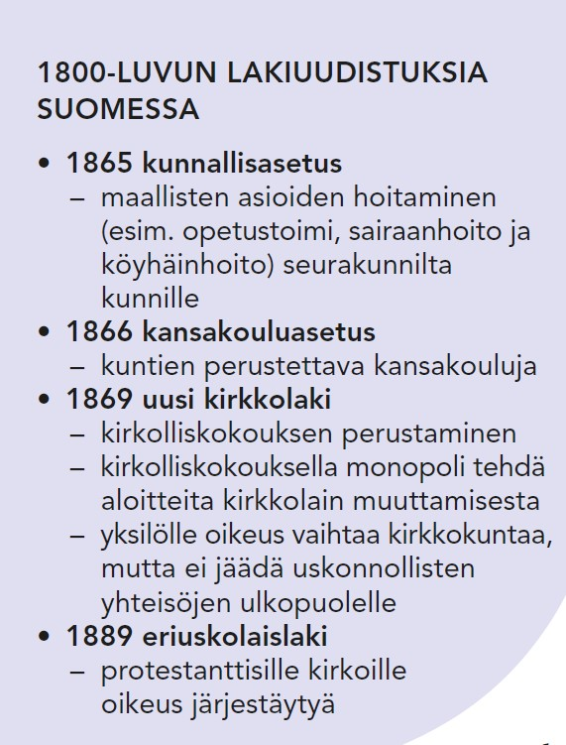

Slide 6
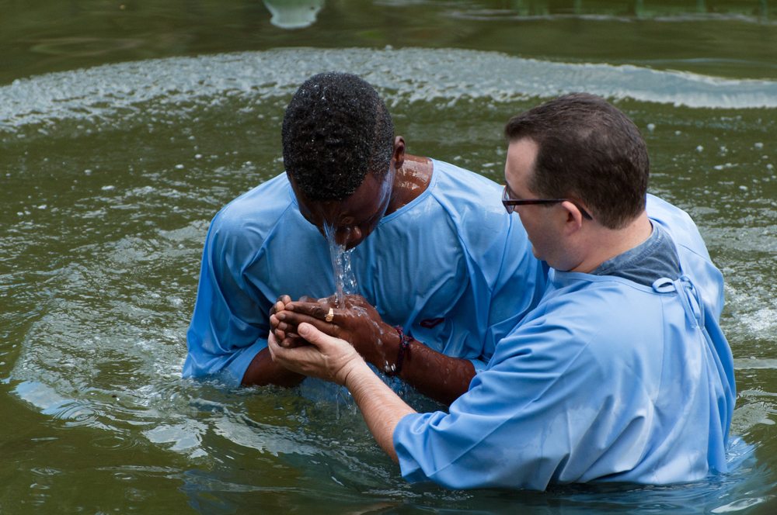
Vapaiden suuntien saapuminen
Angloamerikkalaiset ns. vapaat suunnat (baptismi, metodismi ja vapaakirkollisuus) levisivät Suomeen 1800-luvulla.
Ne kritisoivat valtionkirkkojärjestelmää, vallitsevia elämäntapoja ja lapsikastetta.
Baptistit ja metodistit perustivat eriuskolaislain myötä omat yhdyskuntansa, vapaakirkolliset pysyivät luterilaisen kirkon jäseninä.

Slide 7
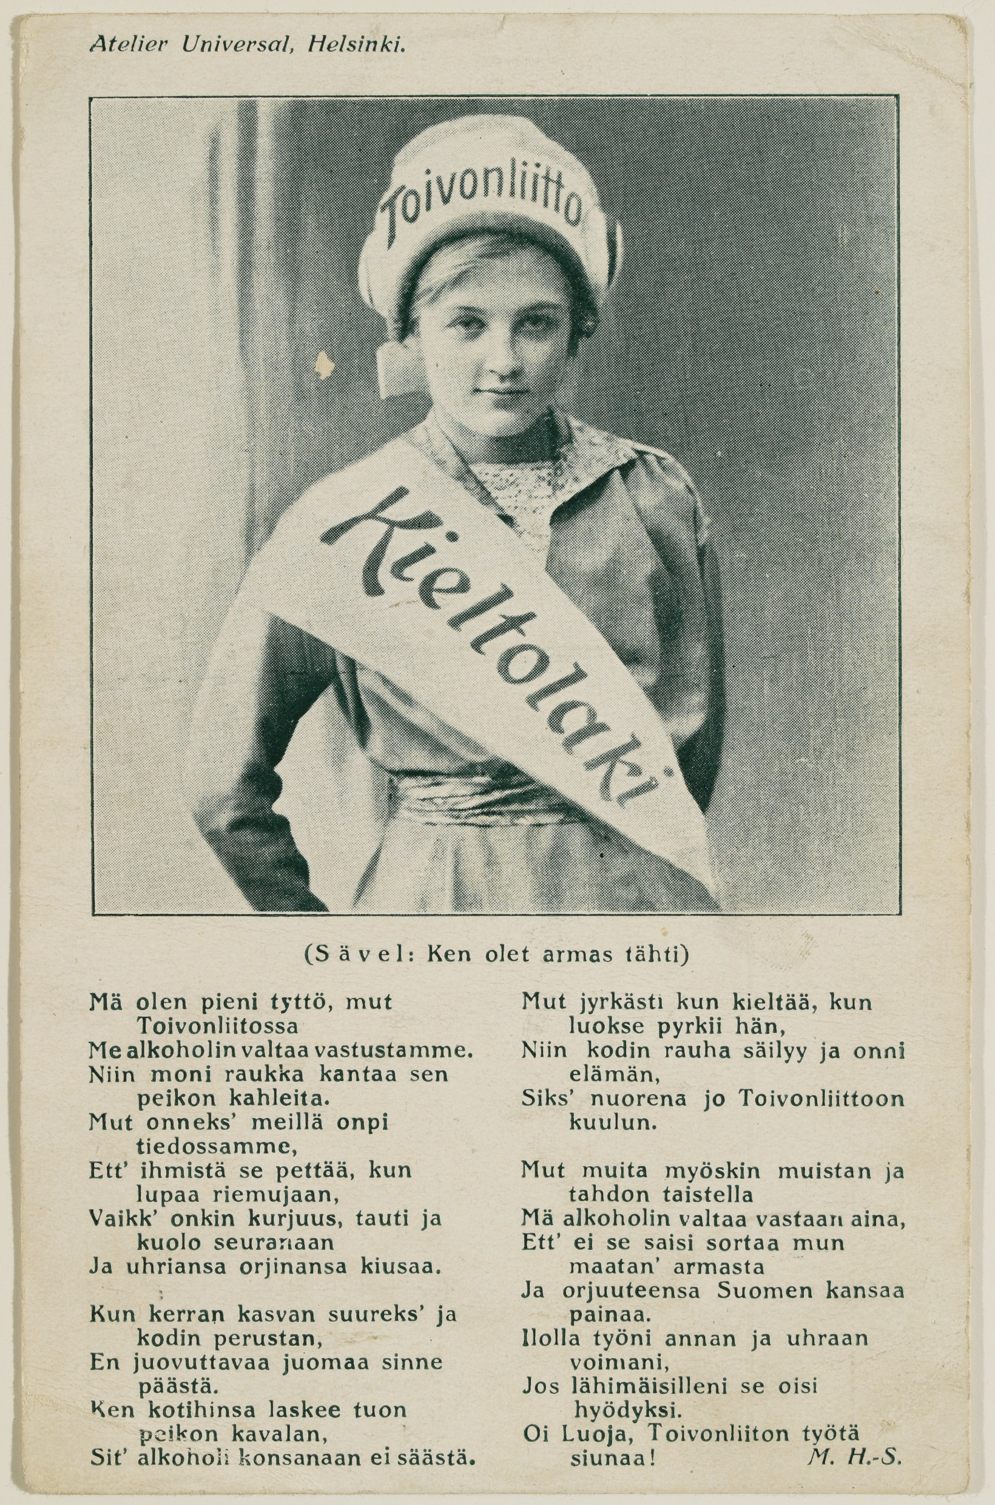
Uudet kansalaisjärjestöt haastavat kirkon
Yhteiskunnan elinkeinorakenne muuttui 1800-luvun loppupuolella ja muutti uskonnon asemaa ihmisten elämässä.
Alettiin perustaa erilaisia kansalaisjärjestöjä, jotka tarjosivat ihmisille uusia aatteita ja vapaa-ajanviettomahdollisuuksia.
Papisto ei kannattanut raittiusliikettä.
Naisasialiike syytti kirkkoa taantumuksesta.
Työväenliikkeessä ilmeni uskonnonvastaisuutta.
Liikkeiden toimintaan osallistuminen vähensi jumalanpalveluksiin osallistumista.
Toivonliiton raittiuskasvatusta edistävä postikortti
1900-luvun alusta.
Kuva: Museovirasto / Historian kuvakokoelma

Slide 8
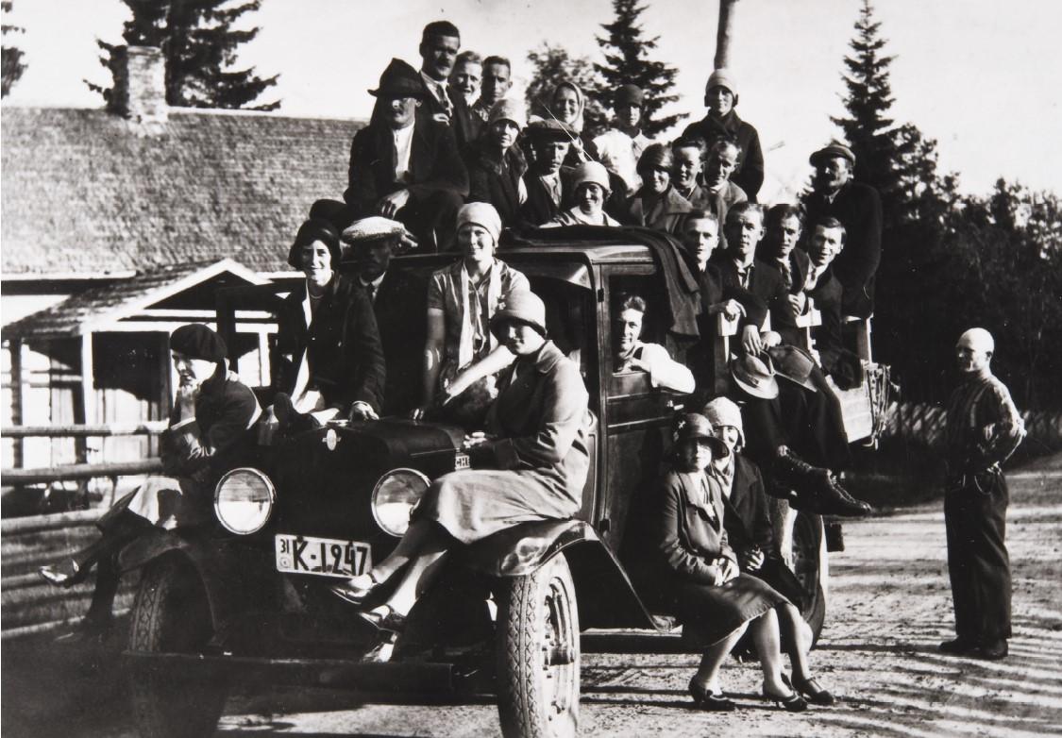
Uudet kansalaisjärjestöt haastavat kirkon
Kirkko joutui arvostelun kohteeksi ja ryhtyi uudistuksiin.
Papisto kiinnitti huomiota elämäntapaansa.
Alettiin kehittämään uusia työmuotoja, kuten nuorisotyötä ja pyhäkoulua.
Tavallisia seurakuntalaisia haluttiin aktivoida kirkon toimintaan esim. erilaisilla sosiaalista työtä tekevillä yhdistyksillä.

Slide 9
10. Evankelis-luterilainen kirkko itsenäisessä Suomessa
Ydinsisällöt

Slide 10
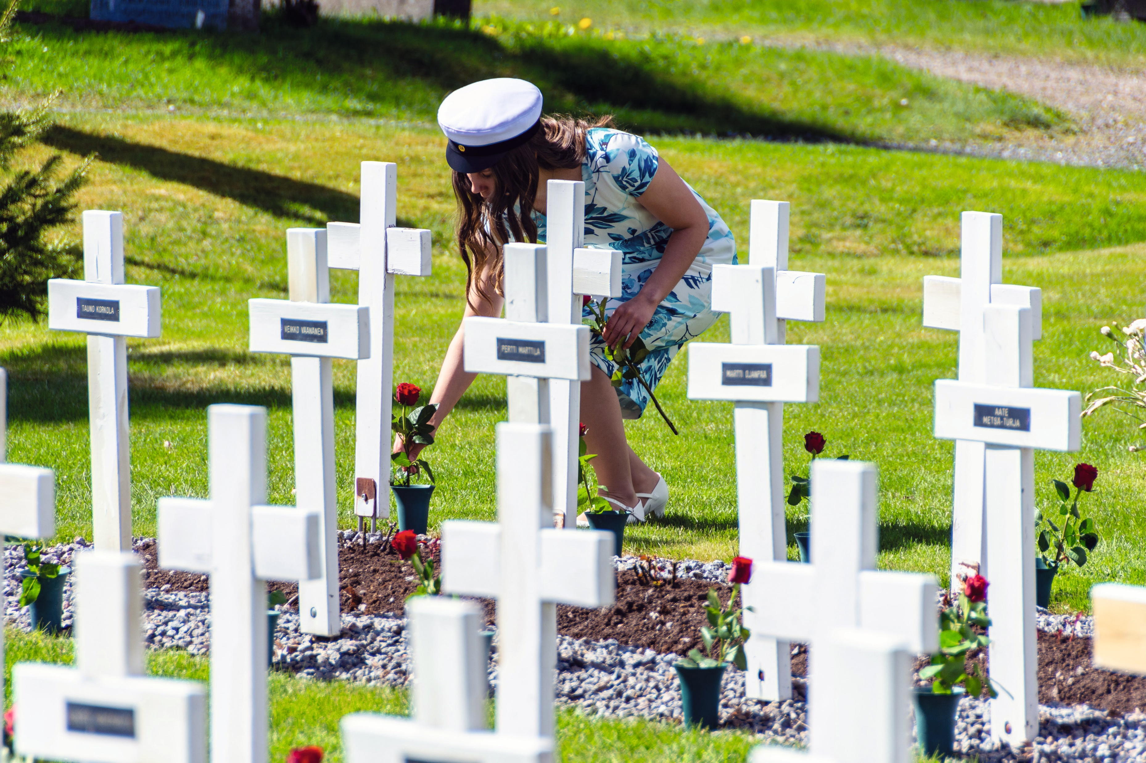
Sankarihaudat
Lähes jokaisella suomalaisella hautausmaalla on erillinen sankarivainajien alue, ja usein siellä on myös Suomen sotiin liittyviä muistomerkkejä.
Millainen merkitys sankarivainajien hautausmaalla voi olla eri ikäpolville? Oletko vieraillut jollain hautausmaalla tällaisella alueella?

Slide 11
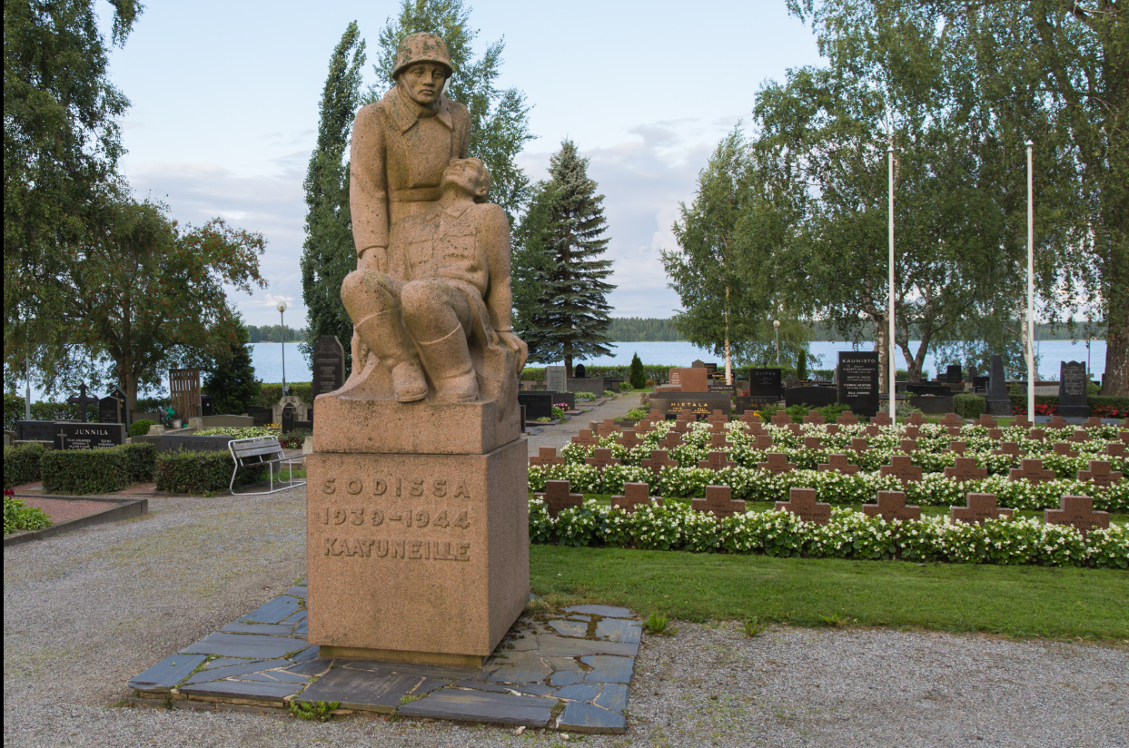
Kotimaan sankarihaudat ovat kansainvälisesti harvinaisia
Suomi oli toisen maailmansodan aikana ainoa maa, joka toi rintamalla kaatuneet sotilaat kotimaan multiin. Jo talvisodan alkuvaiheista lähtien tuotiin vainajia kotiin, vaikka aiemmin haudattiin sotatoimialueelle.
Suurin vaikuttaja käytäntöön oli Karjalan Kannaksella toisessa armeijakunnassa esikuntapastorina ollut veteliläissyntyinen pappi Johannes Sillanpää.
Evankelis-luterilaisilla seurakunnilla on 622 sankarihautausmaata.
Periaatteena on ollut sijoittaa haudat arvokkaalle paikalle kirkon lähelle. Sankarihautausmaahan kuuluu oman muistoristin tai kiven lisäksi iso yhteinen monumentti, joka on usein tunnetun kuvanveistäjän tekemä.
Sankarihautausmaille on haudattuina tai kentälle jääneinä siunattuina noin 83000 vainajaa. Saman selvityksen mukaan noin 1600 sankarivainajaa lepää sukuhaudoissa.
Lisäksi on vielä joitakin kuntien ja ortodoksiseurakuntien ylläpitämiä sankarihautausmaita.
Lähde: https://yle.fi/uutiset/3-9645382

Slide 12
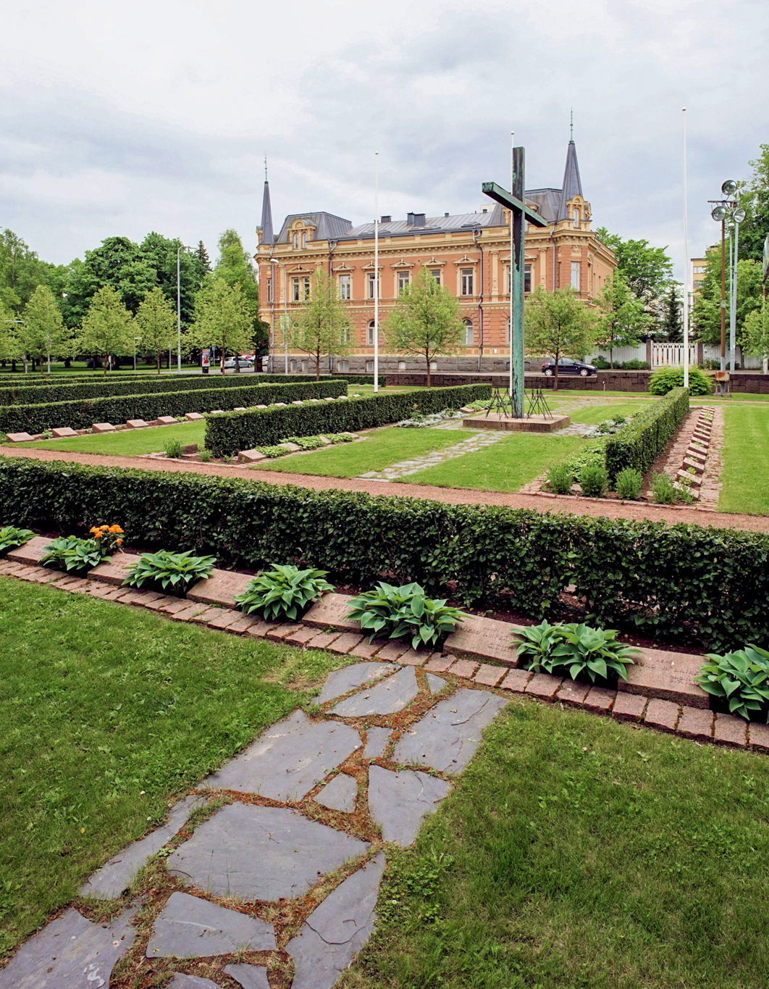
Millainen merkitys sankarihaudoilla on?
Sota-aikana ja edelleenkin haudat voivat olla omaisille, veteraaneille ja vainajien ystäville tärkeä osa surutyötä. Haudat konkretisoivat läheisen vainajan kohtalon.
Haudat kertoivat ennen ja myös nykyisin siitä periaatteesta, ettei ”kaveria jätetty” vaan vainajat pyrittiin tuomaan takaisin kotiin.
Sankarihaudat kertovat kunnioituksesta menneiden sukupolvien uhrauksien johdosta.
Sankarihaudat on suunniteltu esteettisesti kauniiksi, myös arkkitehtien ja taiteilijoiden työ kertoo kaatuneiden kunnioituksesta.
Sankarihautojen ja muistomerkkien avulla nuorempikin sukupolvi voi saada tietoa Suomen sekä oman paikkakunnan historiasta.
Sankarihaudat herättävät isänmaallisuuden tunteen, ja usein sankarihauta-alueet toimivat erilaisten vuodenkulkuun ja erityisesti isänmaallisiin juhlapäiviin liittyvien rituaalien näyttämönä esim. itsenäisyyspäivä, joulu, kaatuneitten muistopäivä.

Slide 13

Suomen itsenäistyminen 1917
Vuoden 1918 sisällissodassa kirkko asettui valkoisten puolelle.
Punaiset olivat katkeria kirkolle.
Myöhemmin työväenliikkeen ja kirkon välit olivat jännitteisiä.
Vuoden 1919 hallitusmuodossa valtio julistautui uskonnollisesti puolueettomaksi.
Luterilaiselle ja ortodoksiselle kirkolle myönnettiin erityisasema.
Vuonna 1923 voimaan tuli uskonnonvapauslaki.
Laki antoi mahdollisuuden erota kirkosta, liittyä toiseen uskontokuntaan tai jättäytyä uskonnollisten yhdyskuntien ulkopuolelle.
Uuden uskonnollisen yhdyskunnan perustaminen tuli mahdolliseksi.
Väestökirjanpito tuli siviilirekisterin tehtäväksi.

Slide 14
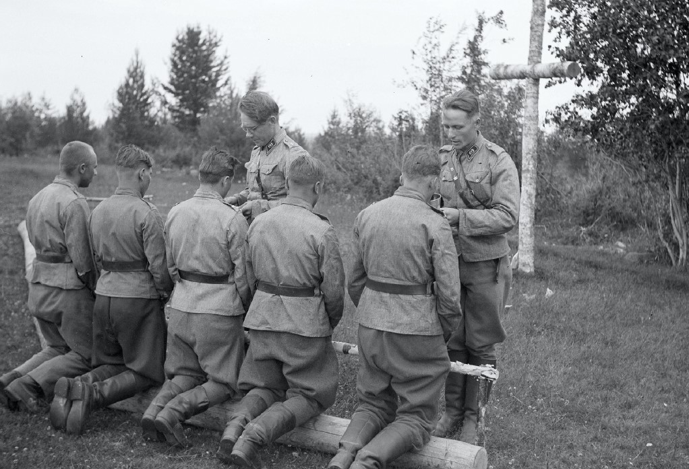
Sota-aika
Suomalaista yhteiskuntaa rakennettiin kristillisen uskon ja arvomaailman perustalle.
Kirkon johto tuomitsi oikeistoradikalismin (Lapuan liike, IKL) ja kommunismin.
Talvi- ja jatkosodassa sotilaspapit tekivät työtä rintamalla.
Kansalle korostettiin, että sota oli pyhää taistelua kodin, uskonnon ja isänmaan puolesta ateistista Neuvostoliittoa vastaan.
Sodan jälkeen asevelipapit vaativat kirkkoa puuttumaan enemmän ihmisten arkielämän ongelmiin.
Sotien jälkeen aloitettiin monia uusia työmuotoja, esim. kirkon perheneuvonta.

Slide 15
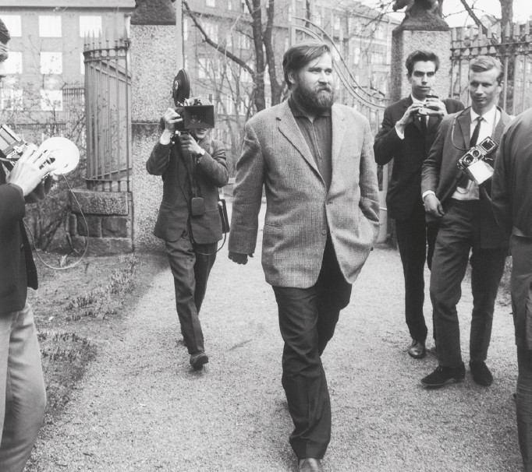
Radikalismin vuodet
Yhteiskunta muuttui 1950-1970–luvuilla maatalousvaltaisesta teolliseksi.
Kirkon arvostelu lisääntyi 1960-luvulla erityisesti vasemmistoradikaalien toimesta.
Kirkkoa pidettiin epädemokraattisena ja taantumuksellisena.
Kouluihin vaadittiin uskonnotonta katsomusainetta.
Perustettiin uskonnottomuutta puolustava Humanistiliitto.
1970-luvulla tehtiin useita lakialoitteita kirkon ja valtion suhteiden muuttamisesta.
Niin sanotut punapapit halusivat ratkaista köyhyyden ja epäoikeudenmukaisuuden sosialismin avulla.

Slide 16
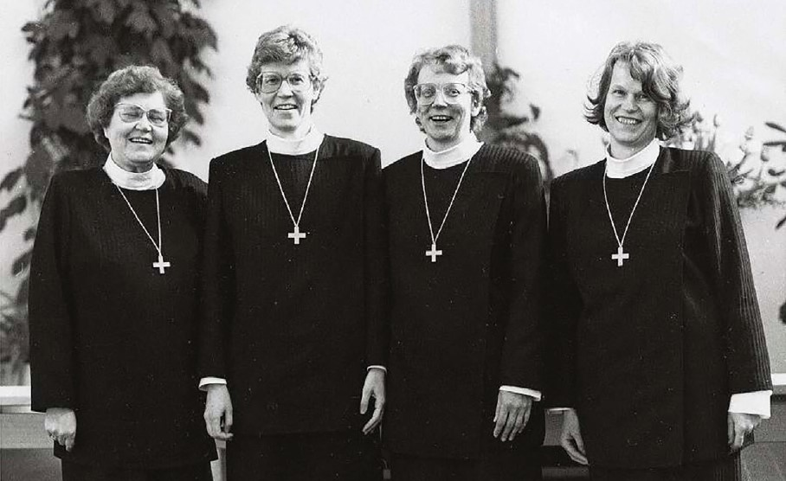
Kirkko 1990-luvulla
1990-luvun lama-aikoina arvostettiin erityisesti kirkon diakoniatyötä.
Kirkosta tuli 1993 kirkkolain myötä itsenäisempi valtioon nähden: tuomiokapitulit tulivat kirkon ylläpidettäviksi, eikä presidentti enää nimitä piispoja.
Kirkko otti kantaa yhteiskunnallisiin kysymyksiin.
Papin rooli muuttui holhoavasta auktoriteetista ihmisten palvelijaksi osittain naispappeuden hyväksymisen myötä.

Slide 17
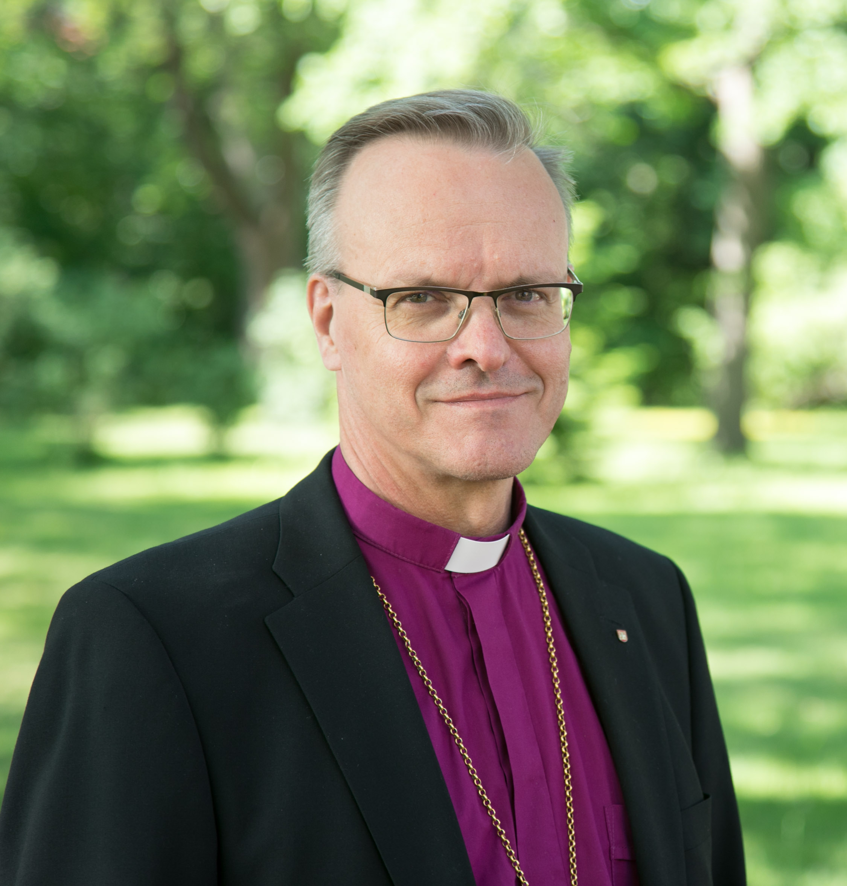
Kirkko 2000-luvulla
Suomalainen yhteiskunta on kansainvälistynyt ja moniarvoistunut 1990-luvulta alkaen.
2014–2015 pakolaiskriisissä kirkko tuki merkittävästi pakolaisia.
2000-luvun alussa kirkosta eroaminen on lisääntynyt.
Kirkon ääni on julkisessa keskustelussa yksi ääni muiden joukossa, mutta arkkipiispan kannanotot ovat saaneet julkisuutta.
Viime vuosikymmenten aikana keskustelua ovat herättäneet myös mm.
Kirkon suhtautuminen samaa sukupuolta olevien avioliittoon
Konservatiivisten ja liberaalien näkemysten erot
Huoli nuorten aikuisten kadosta kirkosta
Taloudelliset haasteet
Ympäristökysymykset

Slide 18
Oletko samaa vai eri mieltä?
Kirkko on enemmän oikeiston kuin vasemmiston puolella.
Kirkko pitää yllä kansan moraalia, ja kristilliset arvot ovat hyvä perusta koko yhteiskunnalle.
Kirkon on vastustettava kaikenlaista radikalismia.
Kirkon tulee osallistua sota-aikoina propagandatyöhön isänmaan puolesta.
Kirkon tulisi ottaa vakavasti tavallisen kansan elämän ongelmat ja tarjota apua esim. avioliittoneuvonnan ja nuorisotyön avulla.
Kirkko on taantumuksellinen ja epädemokraattinen, se ei voi tarjota arvopohjaa nykymaailmassa.
Kirkon ja valtion kaikki siteet on katkaistava.
Kouluissa on opetettava kaikille yhteistä uskontotietoa katsomuksesta riippumatta.
Kirkon diakoniatyö on tärkeää.
Papit ovat ihmisten palvelijoita.
Piispojen tulee ottaa kantaa ajankohtaisiin asioihin.

